Slide 1
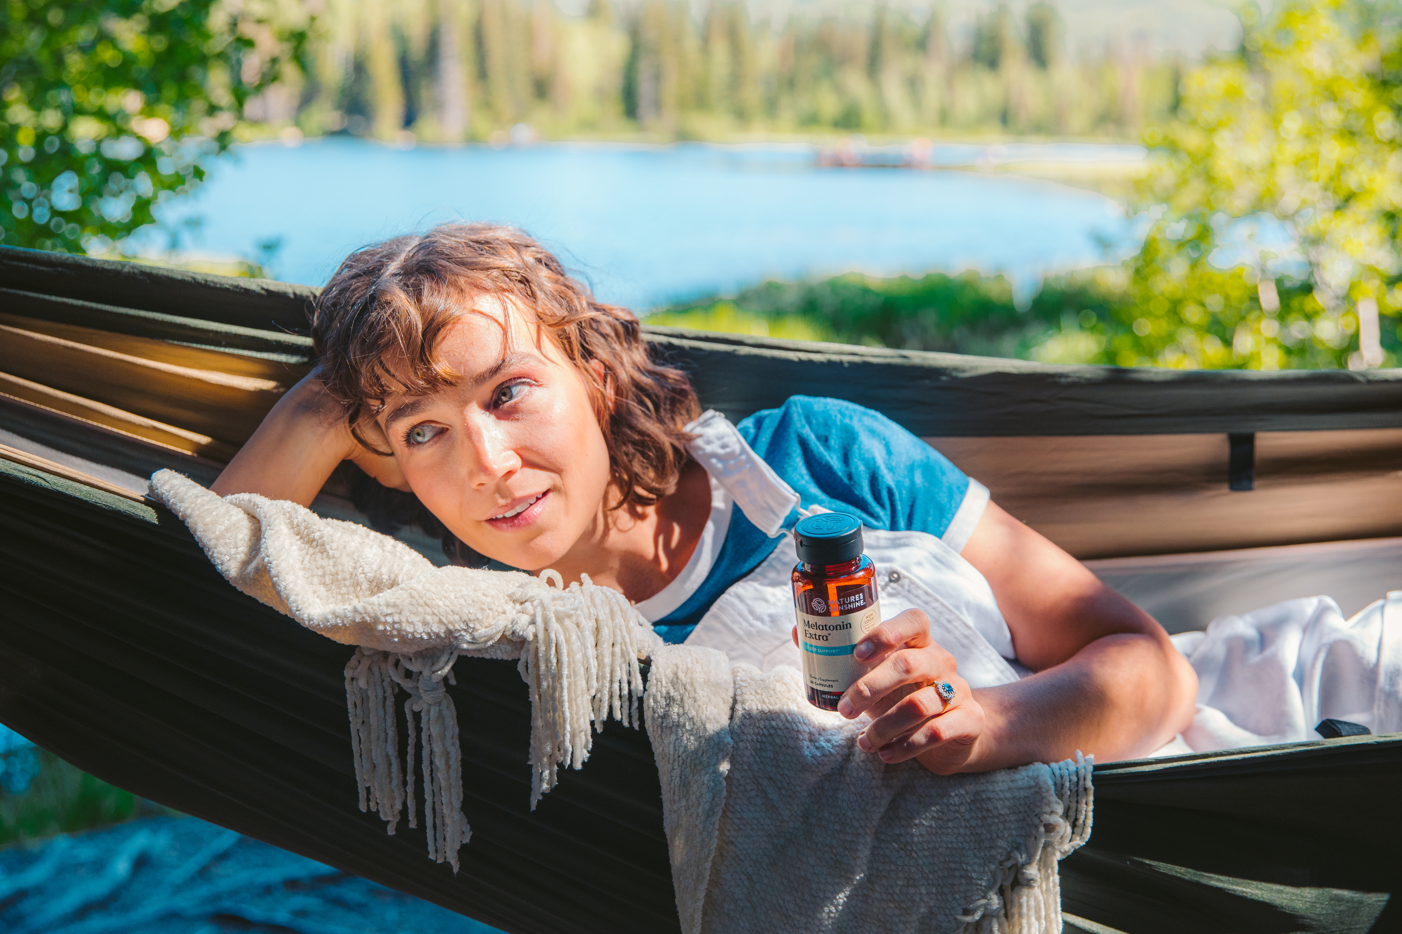

Slide 2
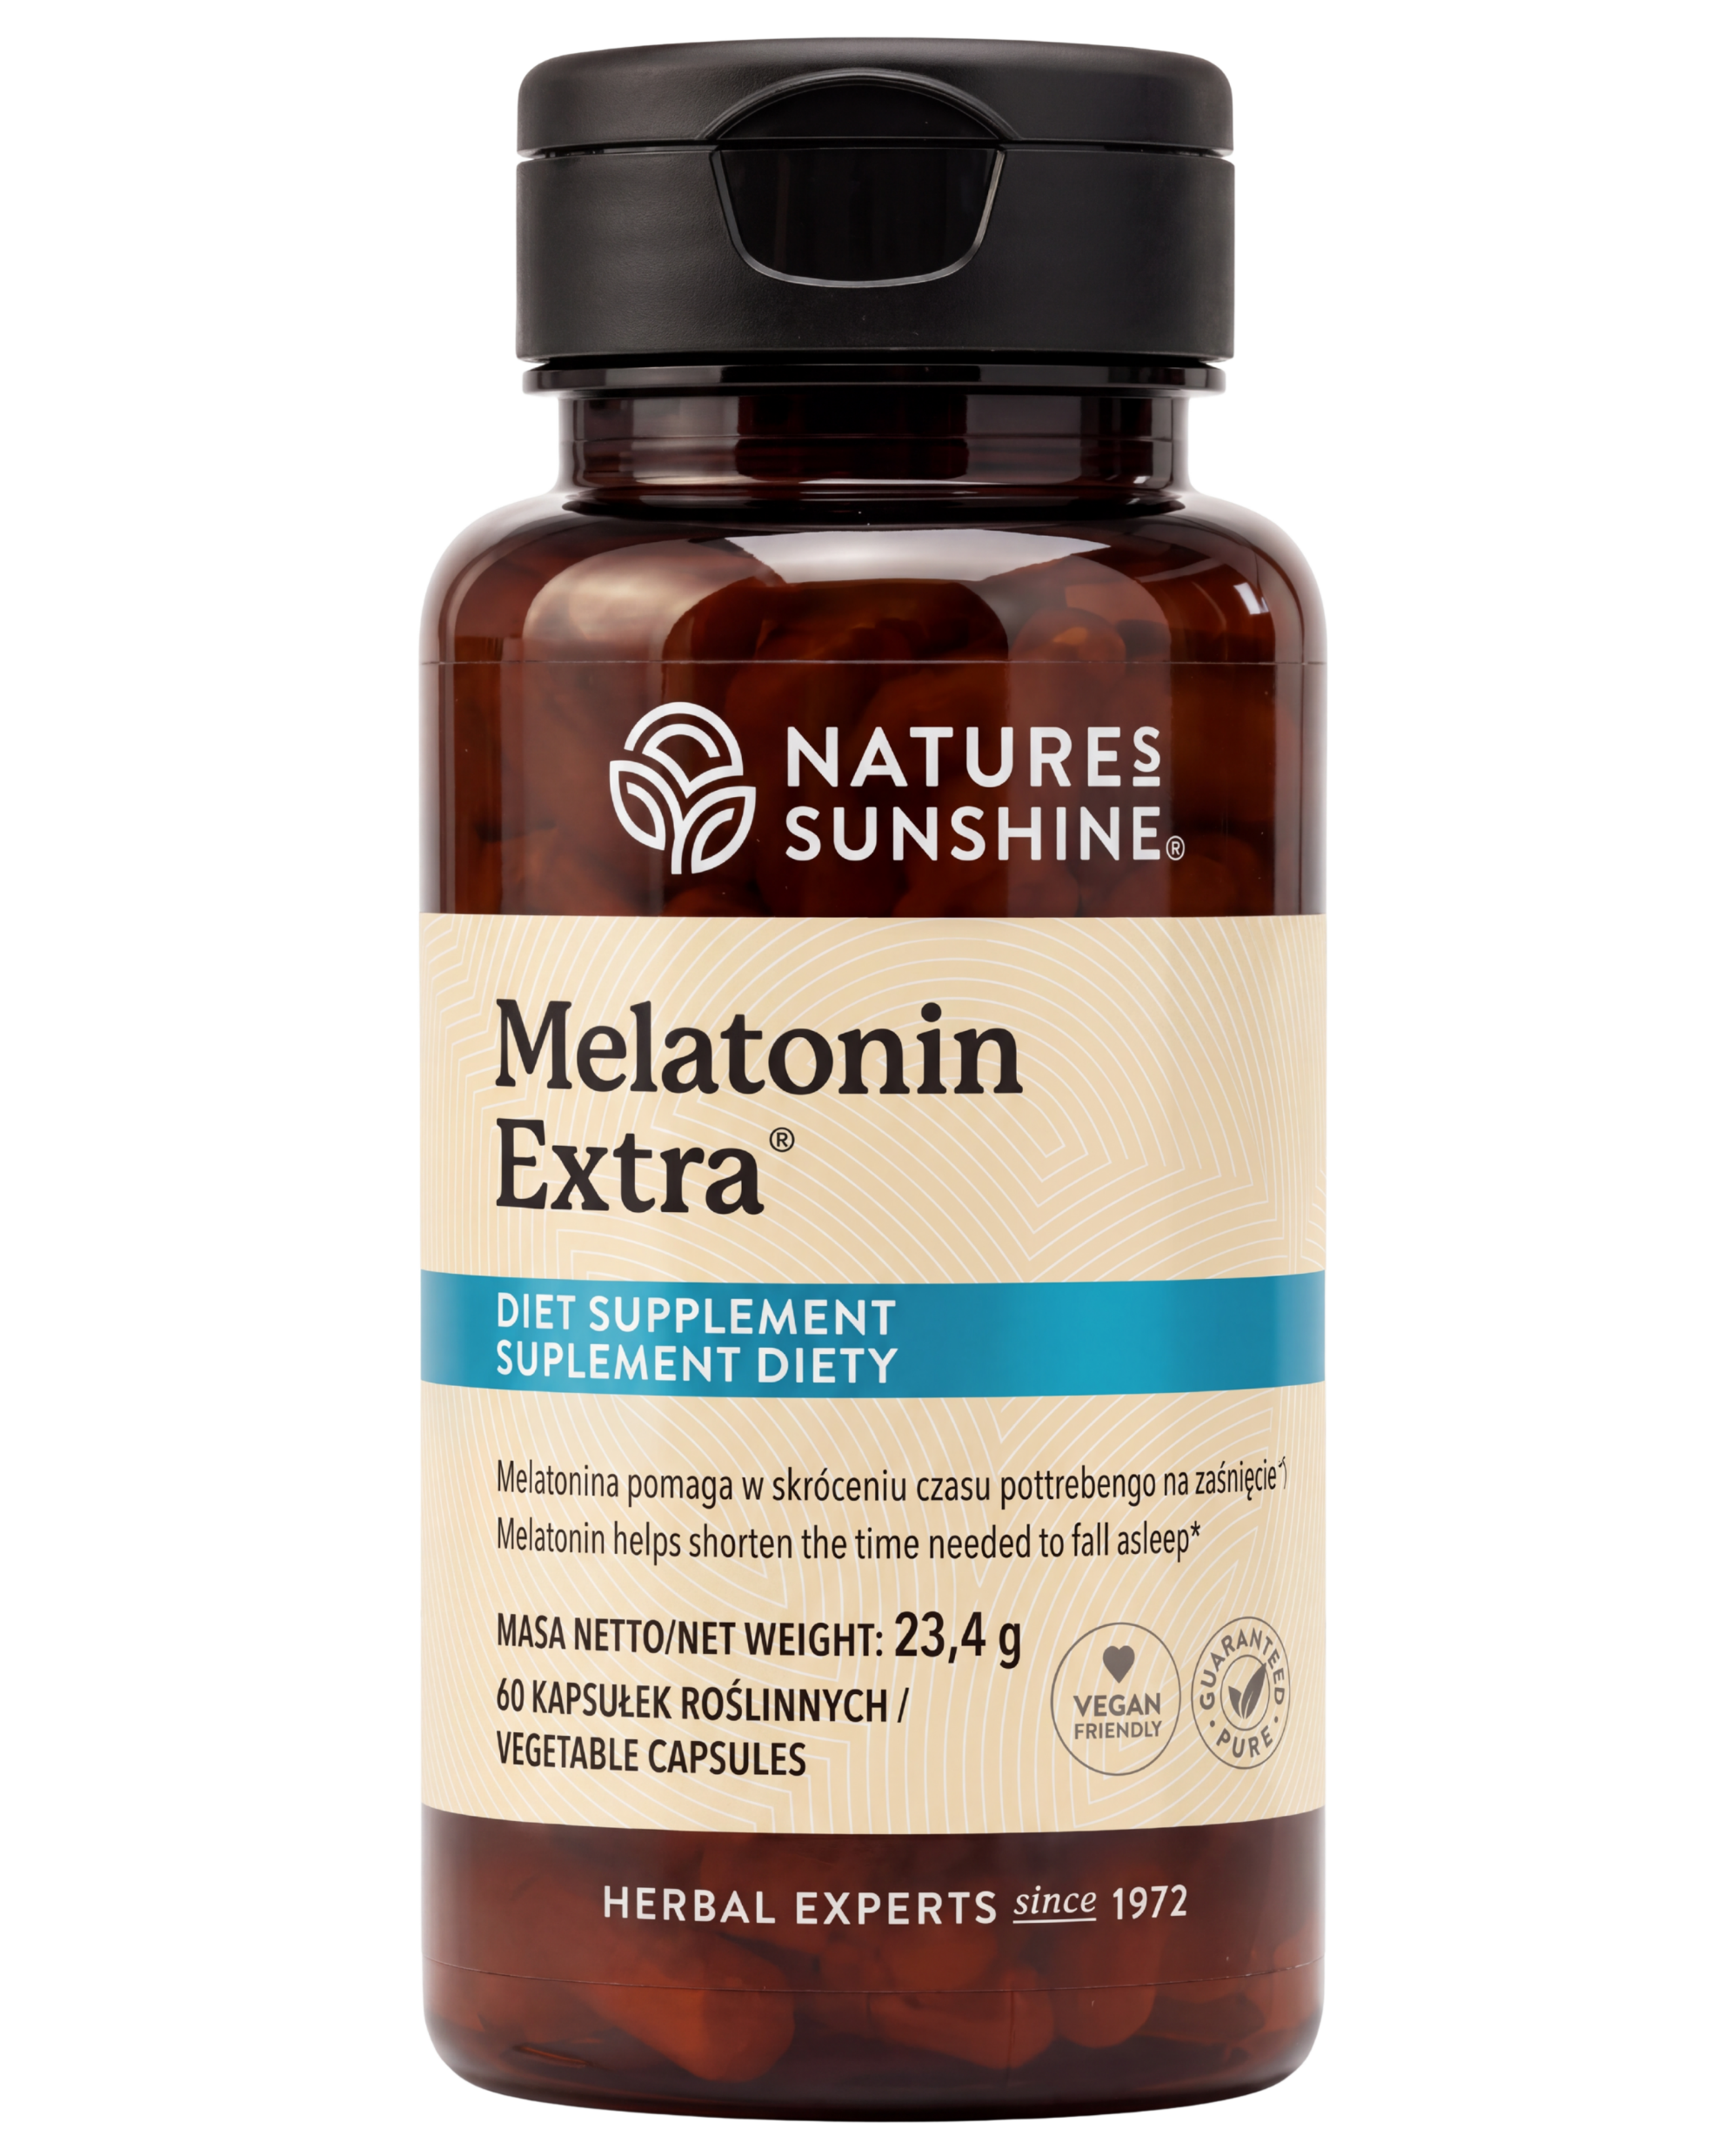
Geras nakties miegas prasideda vakare.
Melatonin Extra
Labas vakaras.
Gero miego.
Gera naujos dienos pradžia.

Slide 3
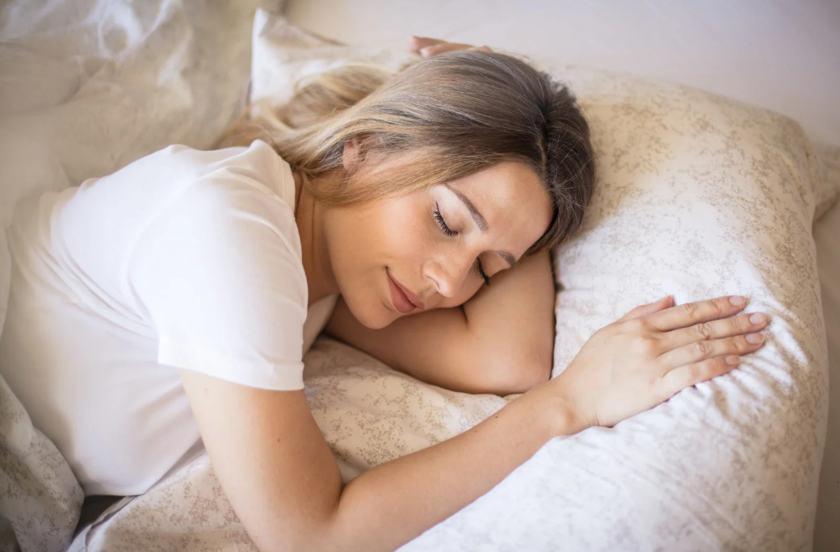
Kodėl miegas toks svarbus?
Visi norime:
☀️ pabusti žvalūs ir pailsėję
😊 gerai pradėti naują dieną
💼 turėti energijos veikti
💚 rūpintis sveika gyvensena
Ir viskas prasideda...
nuo gero nakties miego.

Slide 4
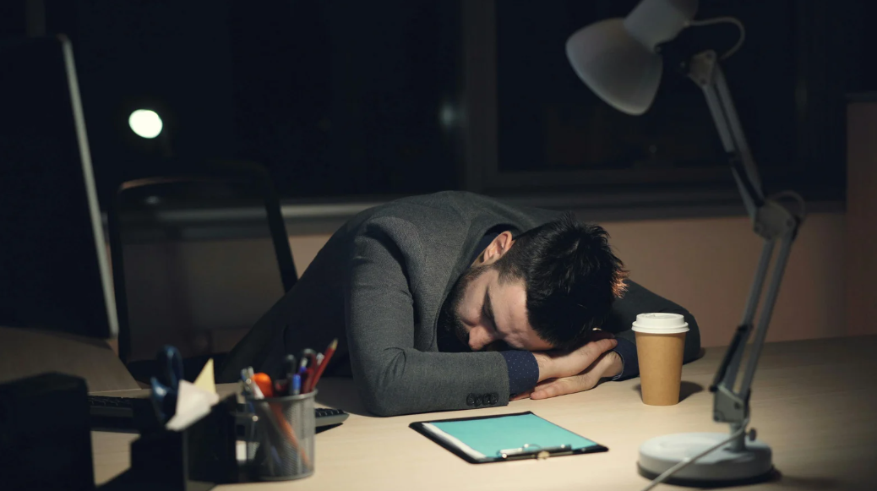
Šiuolaikiniame pasaulyje užmigti nėra lengva.
Вечером нас окружают:
📱 телефоны
💻 компьютеры
📺 телевизоры
💡 искусственный свет
☕ поздний кофе
🧠 избыток различных стимулов
Поэтому всё больше людей уделяют внимание гигиене сна.

Slide 5
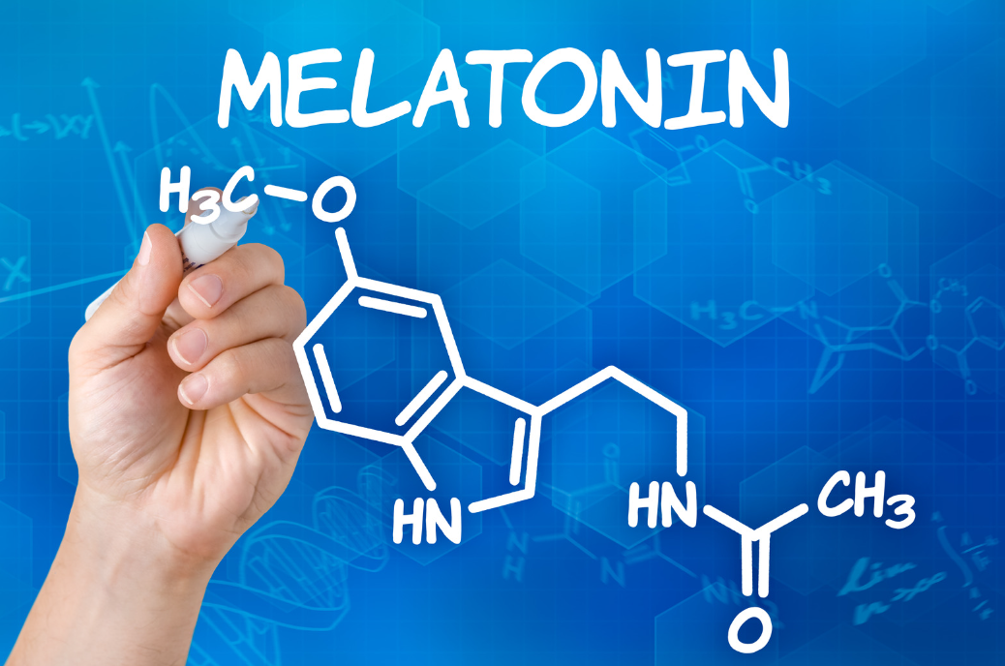
Kas yra melatoninas?
Melatoninas – tai natūraliai organizme gaminama medžiaga.
Jo išsiskyrimas yra susijęs su dienos ir nakties ciklu.
Todėl jis dažnai vadinamas „tamsos hormonu“.

Slide 6
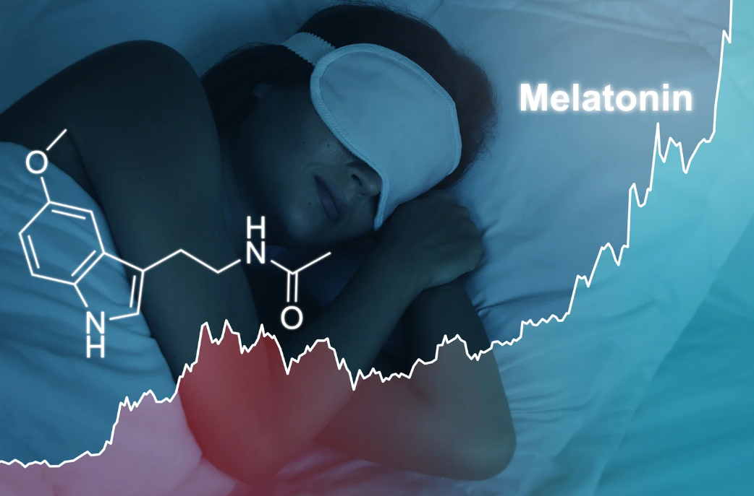
Kada organizmas gamina melatoniną?
🌅 Rytas – žemas lygis
☀️ Diena – labai žemas lygis
🌇 Vakaras – lygis didėja
🌙 Naktis – aukščiausias lygis

Slide 7
Melatonin Extra
Ką sudėtyje turi „Melatonin Extra“?
✔ net 3 mg melatonino (teigiamas poveikis pasireiškia suvartojus vos 1 mg melatonino prieš pat miegą)
✔ vitamino E, kuris padeda apsaugoti ląsteles nuo oksidacinio streso
✔ patentuotą sudedamųjų dalių mišinį:
• Sibiro ženšenis (sudedamoji dalis, tradiciškai naudojama daugelyje kultūrų)
• japoninis ginkmedis (standartizuotas japoninio ginkmedžio lapų ekstraktas)
✔ augalinės kilmės kapsulę
✔ tinka veganams

Slide 8
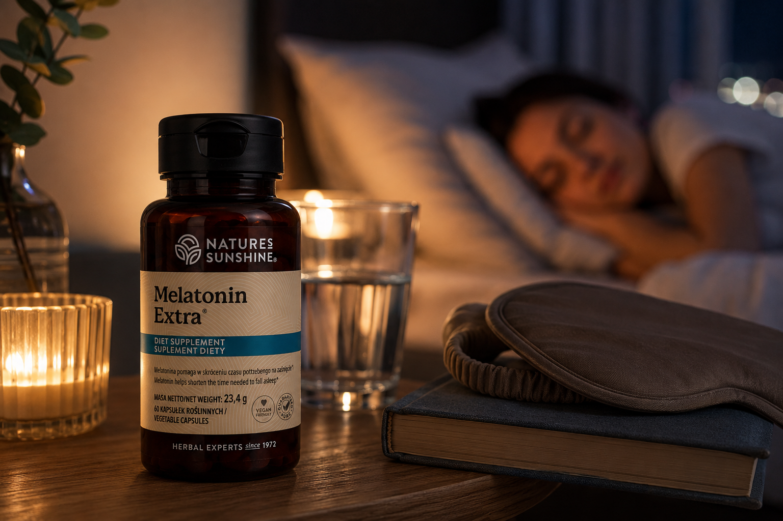
Vakaro ritualas
Kaip vartoti?
Gerti po 1 kapsulę prieš miegą, kartą per 3 dienas.

Slide 9
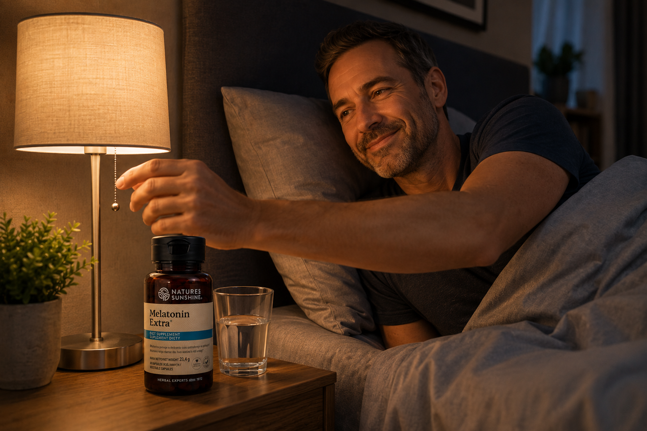
Geras vakaras prasideda anksčiau.
Be papildų vartojimo, verta prisiminti geros miego higienos principus:
🌙 ribokite mėlynos šviesos poveikį,
📱 padėkite telefoną į šalį,
☕ vakare venkite kofeino,
🛏 laikykitės reguliaraus miego režimo,
🌡 miegamajame palaikykite komfortišką temperatūrą.

Slide 10
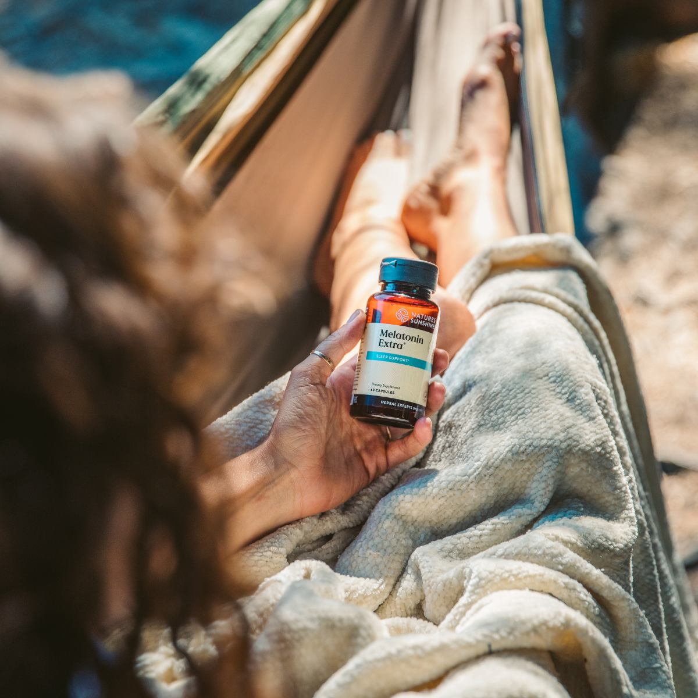
„Melatonin Extra“ – ritualo dalis
Įsivaizduokite savo vakarą.
✔ atsipalaidavimas ir ramybė
✔ gera knyga
✔ šilta arbata be kofeino
✔ „Melatonin Extra“ pagal rekomendacijas
✔ ramus ir kokybiškas nakties miegas

Slide 11
Pardavimo argumentai
Neparduokite kapsulės.
Parduokite...
🌙 ramų vakaro ritualą.
Nesakykite
❌ „Padeda užmigti.“
❌ „Gydo nemigą.“
❌ „Veikia kaip vaistas.“
❌ „Išsprendžia miego problemas.“
Sakykite
✔ sudėtyje yra 3 mg melatonino
✔ padeda sutrumpinti laiką, reikalingą užmigti*
✔ augalinės kilmės kapsulė
✔ tinka veganams
✔ sudėtyje yra vitamino E

Slide 12
DUK
Kada vartoti?
Prieš pat miegą.
Ar gali vartoti nėščiosios?
Vadovaukitės gamintojo rekomendacijomis ir pasitarkite su gydytoju.
Ar galima vartoti kartu su vaistais?
Jei klientas vartoja vaistus, prieš vartojimą jis turėtų pasitarti su gydytoju arba vaistininku.
Kaip laikyti?
Laikyti vėsioje, sausoje, mažiems vaikams nepasiekiamoje vietoje.

Slide 13
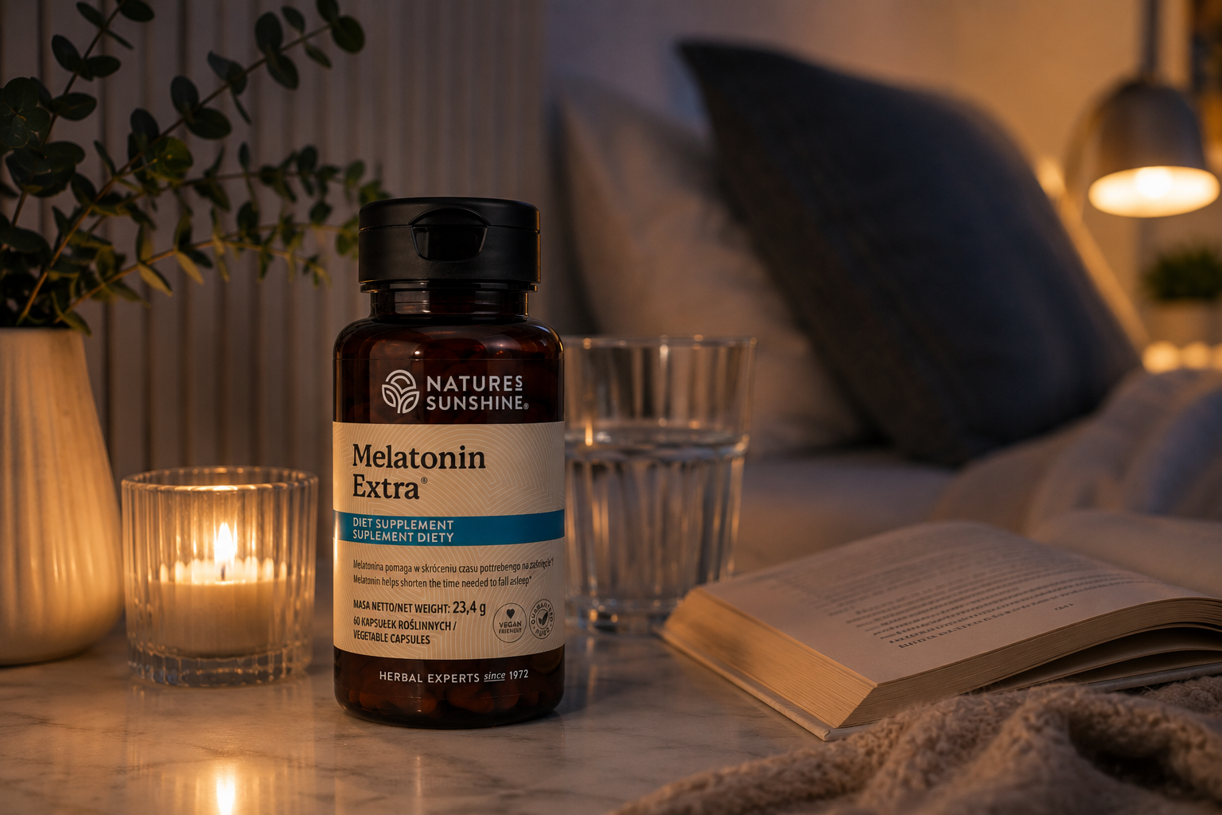
Gera diena prasideda išvakarėse.
🌙 Vakaras.
😴 Miegas.
☀️ Nauja diena.
Melatonin Extra
Jūsų vakaro ritualas su „Nature’s Sunshine“.

